Slide 1
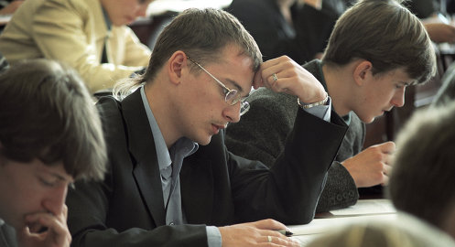
Опыт взаимодействия ОАО «Нижнекамскнефтехим» с учреждениями общего и профессионального образования
Докладчик:
Шуйский Василий Николаевич,
заместитель генерального директора по персоналу
и социальным вопросам
ОАО «Нижнекамскнефтехим»

Slide 2
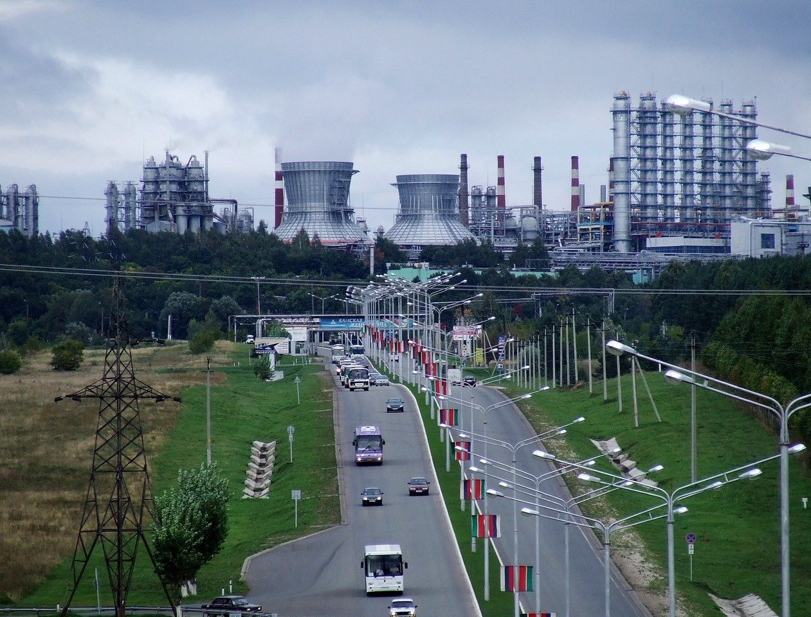
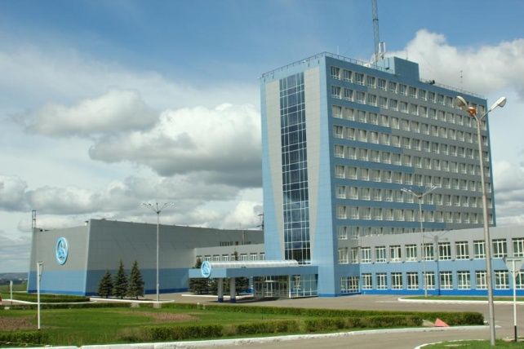
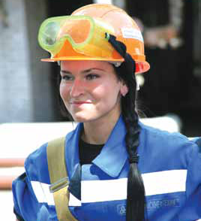
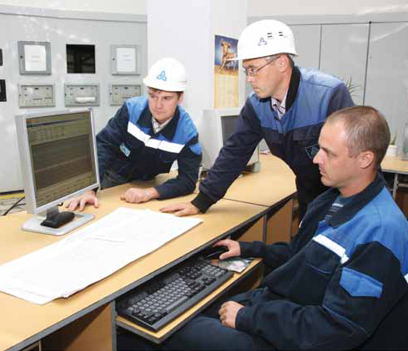
Сегодня ОАО «Нижнекамскнефтехим»:
Крупнейший производитель и экспортер нефтехимической продукции в России и Восточной Европе.
Производственный комплекс включает в себя 13 заводов, 6 центров, 10 управлений и
10 цехов общего назначения.
На предприятии работает более 18 тыс. человек.
В ОАО «НКНХ» трудятся работники более 300 профессий
Основными из них являются:
- Аппаратчики технологических установок
- Машинисты компрессорных и насосных установок
- Слесари по КИПиА
- Электромонтеры по ремонту и обслуживанию электрооборудования
- Слесари-ремонтники по ремонту технологического оборудования
- Станочники
- Электросварщики
- Лаборанты химического анализа
- Инженеры-технологи
- Инженеры-механики
- Инженеры-конструкторы
- Инженеры АСУ
- Инженеры-электрики
НЕФТЕХИМ
НИЖНЕКАМСК
2

Slide 3
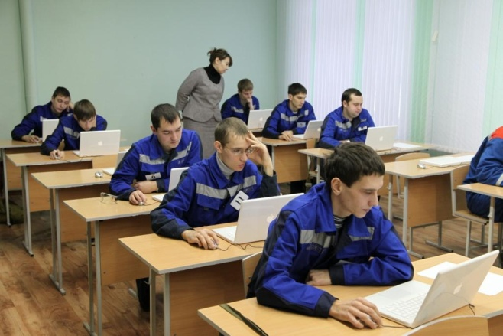
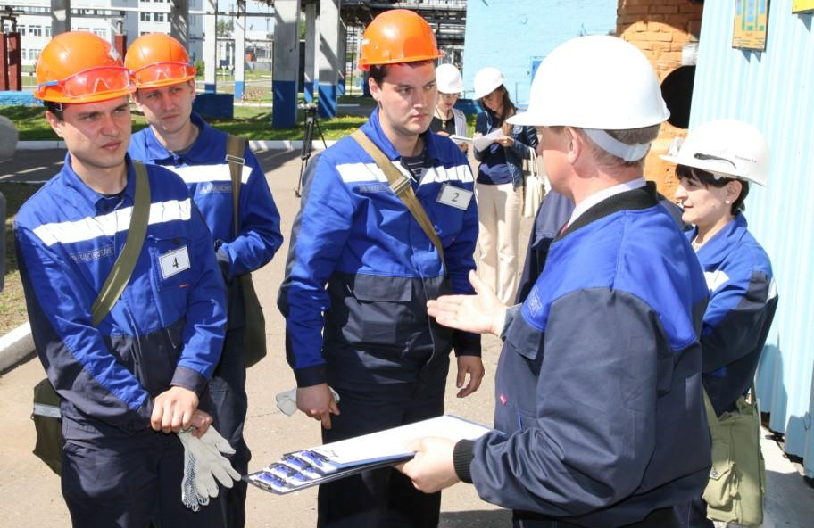
Кадровый состав персонала ОАО «Нижнекамскнефтехим»
Образовательный уровень персонала
ОАО «Нижнекамскнефтехим»
НЕФТЕХИМ
НИЖНЕКАМСК
3

Slide 4
Учебный центр по подготовке персонала имеет лицензию Министерства образования и науки РТ на подготовку и повышение квалификации по 100 профессиям и направлениям.
Основные учебные заведения, привлекаемые
для повышения квалификации персонала:
Институт дополнительного образования ФГОУ ВПО «Казанский национальный исследовательский технологический университет»;
ГОУ ДПО «Новомосковский институт повышения квалификации специалистов химической промышленности»;
Камский филиал ФГОУ ДПО «ПЭИПК», г. С.Петербург;
Самарский государственный университет путей сообщения;
ГОУ ДПО «Академия стандартизации, метрологии и сертификации», г. Казань;
НОУ «Институт повышения квалификации «Нефтехим»,
г. Москва;
ННОУ «Приволжский региональный центр подготовки кадров «Энергетик», г. Казань;
- Государственная Академия промышленного менеджмента им. Н.П. Пастухова, г. Ярославль
Система обучения персонала ОАО «НКНХ»
Переподготовка рабочих
Повышение квалификации
рабочих
Повышение квалификации руководящих работников и специалистов
Освоение второй (смежной) профессии
Система обучения персонала
Президентская программа
Обучение резерва кадров
НЕФТЕХИМ
Общеобразовательное обучение в вузах и колледжах
Переподготовка руководящих работников и специалистов (второе высшее образование)
НИЖНЕКАМСК
4

Slide 5
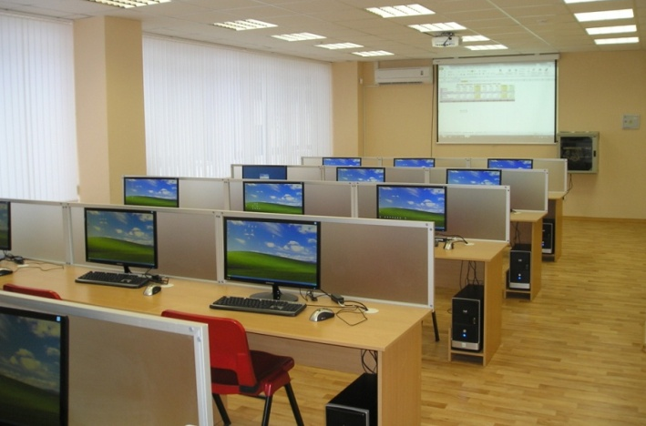
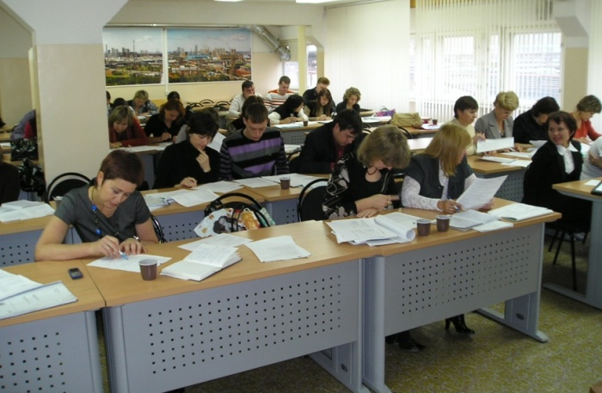
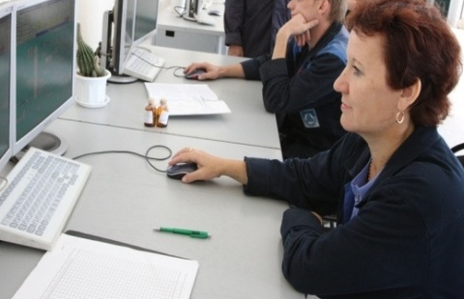
Обучение персонала
9366
7626
7607
6573
НЕФТЕХИМ
Затраты на обучение персонала (млн. руб.)
млн. рублей
НИЖНЕКАМСК
5

Slide 6
Сведения о приеме выпускников
498
347
351
280
Прием выпускников различных форм обучения в 2012 г.
Основные источники
пополнения предприятия молодыми специалистами и рабочими:
Казанский национальный исследовательский
технологический университет;
Нижнекамский химико-технологический
институт;
Нижнекамский нефтехимический колледж;
Техникум нефтехимии и нефтепереработки;
Нижнекамский технологический колледж
НЕФТЕХИМ
НИЖНЕКАМСК
В 2012 году принято всего 498 выпускников, из них 378 закончили дневное отделение.
6

Slide 7
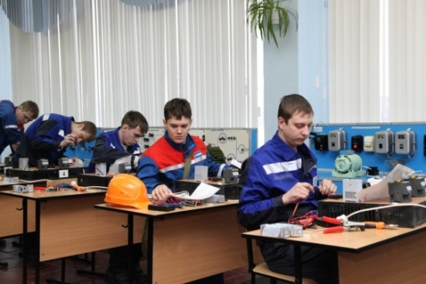
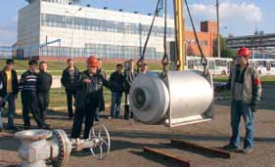
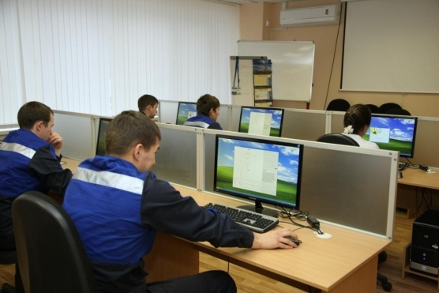
Количество студентов и учащихся, принятых на практику
кол-во человек
Количество студентов, принявших участие в эксперименте
НЕФТЕХИМ
кол-во человек
НИЖНЕКАМСК
7

Slide 8
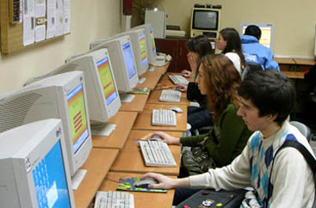
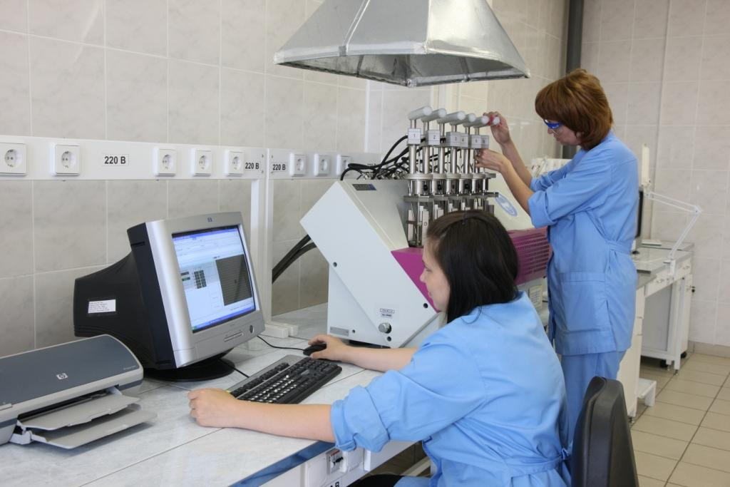
Профориентационная работа
Решением Руководителя исполнительного комитета г. Нижнекамска в целях создания благоприятных условий для всестороннего развития подрастающего поколения, полноценного использования воспитательного потенциала трудовых коллективов, укрепления связи семьи, школы, предприятия, 20 учебных заведений города закреплены за подразделениями компании.
Работа ведется в соответствии с договорами о совместной деятельности (укрепление материально-технической базы, совместные культурно-спортивные мероприятия и т.д.).
Учащиеся 11 классов Технологического лицея №35 (естественнонаучного направления) согласно договору проходят производственную практику в научно-технологическом центре в качестве лаборантов химического анализа.
НЕФТЕХИМ
НИЖНЕКАМСК
8

Slide 9
СПАСИБО
ЗА ВНИМАНИЕ!

